Slide 1
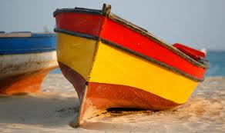
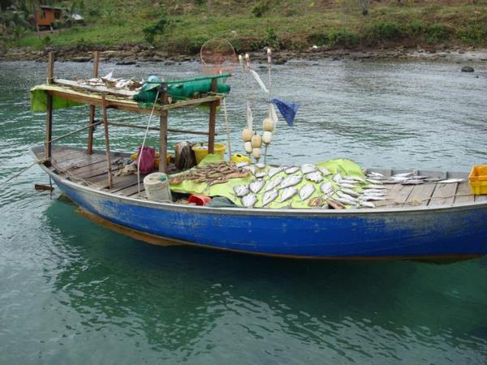
About hopes and boats

Slide 3
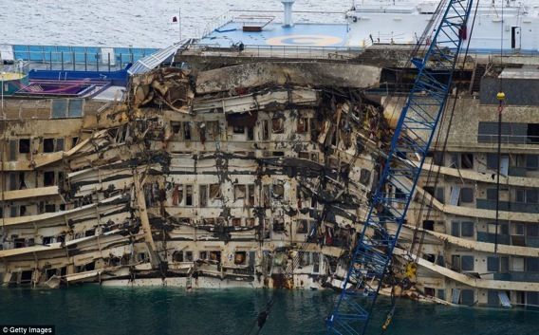

Slide 4
Immigrants on a ship to Brasil

Slide 5
Brasilian’s Government Propaganda

Slide 6
List of immigrants from Switzerland to Brasil
SCHELLING, Alexander: 54 anos, lavrador, Suíça, † 25/10/1851, c/ mulher Barbara (44), filhos Jacob (14) † 13/05/1853, Barbara (12), Balthasar (10), Conrad (5) † 27/05/1853, Jacob (14) sobrinho, protestantes. (J e L) SCHMIDLI, Bartholomaeus: 44 anos, lavrador, Suíça, c/ mulher Elisabeth (43), filhos Beat (20), Jacob (17), Anna (11), Johann (9), Barbara (6), protestantes. (J e L)

Slide 7
SCHMIDLI, Johann: 28 anos, lavrador, Suíça, protestante. (J e L) STORRER, Gottlieb: 28 anos, lavrador, Suíça, protestante. (J e L) TANNER, Conrad: 45 anos, lavrador, Suíça, † 13/01/1852, c/ mulher Elisabeth (42), filhos Barbara (18), Anna (17), Marie (14), Balthasar (11) † 07/1851, Elisabeth (9), Verena (5), Ursula (3), Margaretha (4 meses) † a bordo, Franz (19), lavrador, protestantes. (J e L) ULM, Viúva: 42 anos, Oldenburg, † a bordo,

Slide 8
http://arquivohistoricojoinville.com.br/ListaImigrantes/lista/tudo.htm

Slide 9
Neuenschwander – inmigrants in Brasil

Slide 10
Acts 27
The Voyage to Rome
v1. übergaben sie Paulus und etliche andere Gefangene dem Unterhauptmann mit Namen Julius, von der "kaiserlichen" Schar.
V3. und Julius hielt sich freundlich gegen Paulus, erlaubte ihm, zu seinen guten Freunden zu gehen und sich zu pflegen.
v10. Liebe Männer, ich sehe, daß die Schiffahrt will mit Leid und großem Schaden ergehen, nicht allein der Last und des Schiffes sondern auch unsers Lebens.

Slide 12
and when the conflict starts = The storm (v.13-26)
V19. Und am dritten Tage warfen wir mit unseren Händen aus die Gerätschaft im Schiffe
V20. Da aber an vielen Tagen weder Sonne noch Gestirn erschien und ein nicht kleines Ungewitter uns drängte, war alle Hoffnung unsres Lebens dahin.

Slide 13
What are the alternatives? What are the possible actions?
v.21-22 after long abstinence from food, then Paul stood in the midst of them and said, “Men, you should have listened to me, and not have sailed from Crete and incurred this disaster and loss. And now I urge you to take heart, for there will be no loss of life among you, but only of the ship.

Slide 14
The shipwreck vv. 27-44
v.30-32.And as the sailors were seeking to escape from the ship, when they had let down the skiff into the sea, under pretense of putting out anchors from the prow, Paul said to the centurion and the soldiers, “Unless these men stay in the ship, you cannot be saved.” Then the soldiers cut away the ropes of the skiff and let it fall off.

Slide 15
v.33. And as day was about to dawn, Paul implored them all to take food, saying

Slide 16
v 33- 37:
Und da es anfing licht zu werden, ermahnte sie Paulus alle, daß sie Speise nähmen, und sprach: Es ist heute der vierzehnte Tag, daß ihr wartet und ungegessen geblieben seid und habt nichts zu euch genommen.
Darum ermahne ich euch, Speise zu nehmen, euch zu laben; denn es wird euer keinem ein Haar von dem Haupt entfallen.
Und da er das gesagt, nahm er das Brot, dankte Gott vor ihnen allen und brach's und fing an zu essen.
Da wurden sie alle gutes Muts und nahmen auch Speise.
Unser waren aber alle zusammen im Schiff zweihundert und sechundsiebzig Seelen.

Slide 17
what to carry? What to throw away?
v.38. So when they had eaten enough, they lightened the ship and threw out the wheat into the sea
Why? Throwing food away? What is the (economic, social, symbolic) value of this specific wheat?

Slide 18
v. 40. Und sie hieben die Anker ab und ließen sie dem Meer, lösten zugleich die Bande der Steuerruder auf und richteten das Segel nach dem Winde und trachteten nach dem Ufer.

Slide 19
v. 41. aber das Hinterteil zerbrach von der Gewalt der Wellen

Slide 20
v. 42. And the soldiers’ plan was to kill the prisoners, lest any of them should swim away and escape.

Slide 21
v. 43. the centurion, wanting to save Paul, kept them from their purpose, and commanded that those who could swim should jump overboard first and get to land

Slide 22
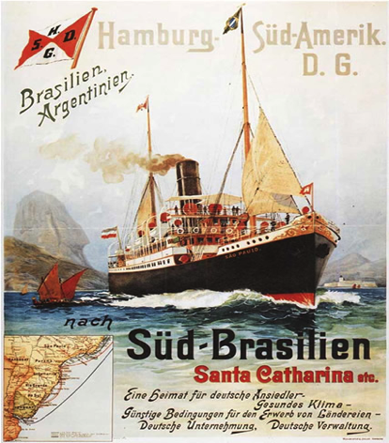
v.44. And so it was that they all escaped safely to land

Slide 23
28.1.when they had escaped, they then found out that the island was called Malta

Slide 24
Apostelgeschichte 28.2
Die Leutlein aber erzeigten uns nicht geringe Freundschaft, zündeten ein Feuer an und nahmen uns alle auf um des Regens, der über uns gekommen war, und um der Kälte willen.

Slide 25
conversation
How can the Biblical narrative/story be a light in our discussions about solidarity and responsibility?
What do we learn from the biblical story? What do we learn about solidarity with one another in conflict situation?
Let’s talk more about this? Share with your neighbour…

